Slide 2

Refugees Studies: care, cure, control
Confinamento spaziale prolungato e segregazione spaziale
De-soggettivazione tramite prassi assistenziale
Costruzione sociale del rifugiato, assoggettamento
Disempowerment: dipendenza, infantilizzazione, medicalizzazione, nuda vita zoe/bios (Agamben)
CPT*, CIE* (identificazione, espulsione) / CPT (permanenza temporanea/ CARA (accoglienza richiedenti asilo) CPSA (primo soccorso, accoglienza straordinaria) SPRAR (sistema protezione rifugiati richiedenti asilo) CPR* (permanenza e rimpatrio)
Campo come dispositivo di potere

Slide 3
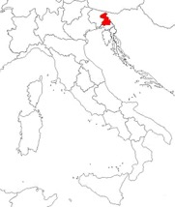
Ricerca sul confine
Italia-Slovenia
Ricerca etnografica, interviste,
osservazione partecipante:
    Migranti
    Cara/Cie/Cas, SPRAR staff
    Autorità e abitanti locali
    (Prefetture, Comuni, ASGI, etc.)

Slide 4
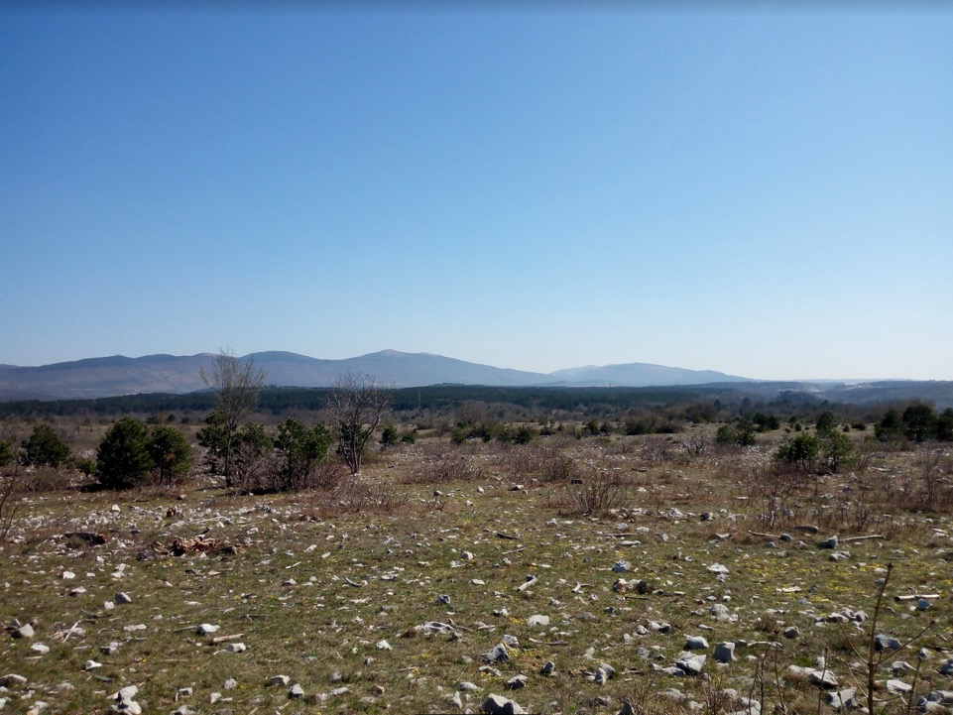

Slide 5
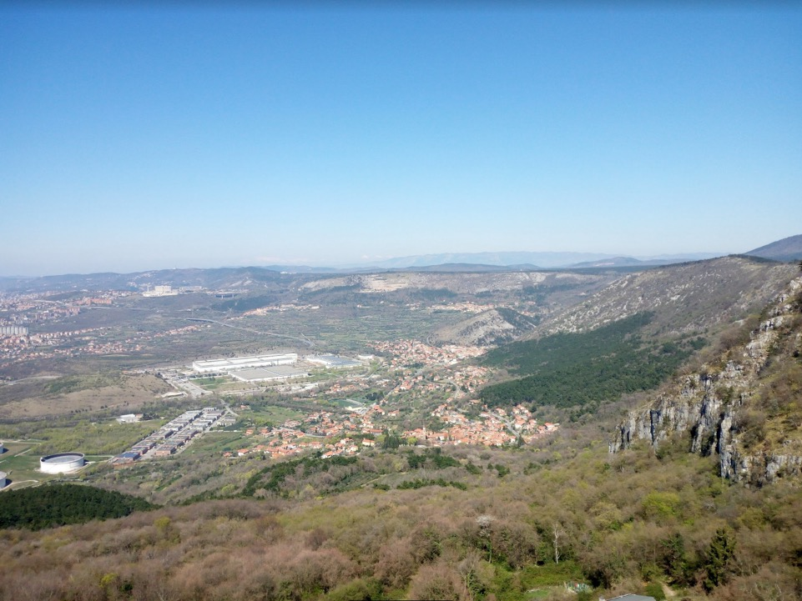

Slide 6
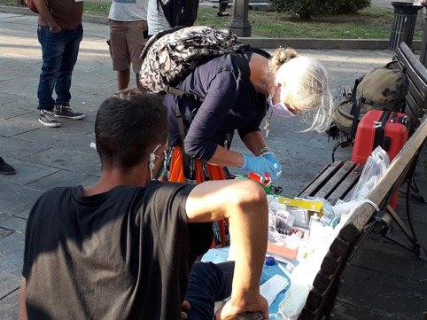
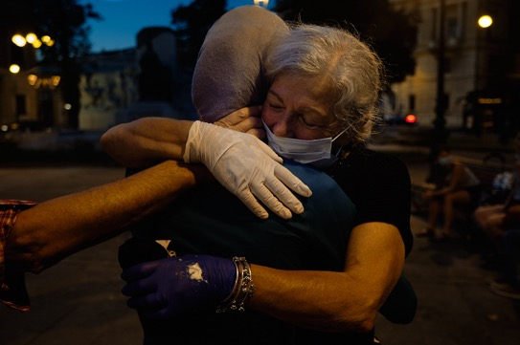
’Crimes of solidarity’ (Tazzioli, Walters 2019)
Criminalizzazione contro chi presta aiuto anonimo alla mobilità dei migranti in transito,
«Abbiamo iniziato nel 2018 e ci siamo subito resi conto di essere di fronte a una migrazione diversa da quella a cui eravamo abituati – racconta Franchi –. Non arrivano più solo persone in cerca di lavoro, ma anche in fuga da guerre e condizioni di vita impossibili. In molti portano sul corpo i segni delle violenze subite dalle polizie di frontiera».

Slide 7
Accoglienza Richiedenti Asilo
Sito Gov. Guida RA IT
Hotspot (4) - Primo soccorso, identificazione, iter
CPA (9) – Prima accoglienza
CAS (5000) – Accoglienza Straordinaria
CPR (9) – Permanenza per Rimpatrio
SPRAR → SIPROIMI (Sistema Protezione per titolari di protezione internazionale e minori stranieri non accompagnati) – SAI
Enti Locali + Terzo Settore
Commissione Territoriale RA/Rifugiati
Ministero dell’Interno, ANCI, UNHCR

Slide 8
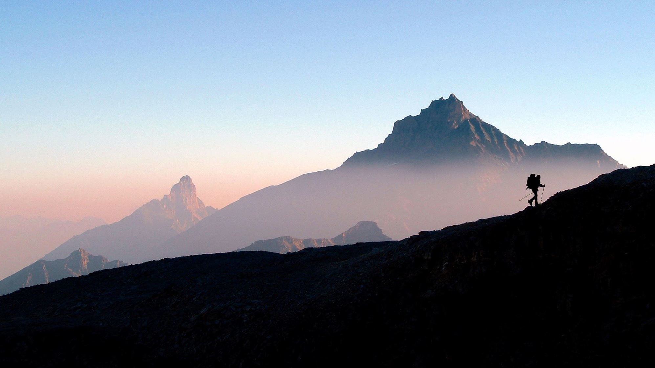
Richiedenti asilo alla frontiera Nord-orientale
Ingressi via terra ‘filtrati’
2015-17: trasferimenti dal Sud Italia
2016-18: Riflusso dal confine settentrionale
2018-22: Presidi militari (respingimenti + trattenimenti)
2020-23: Ripristino confini area Schengen
Giovani uomini (Afghanistan, Pakistan) MNA (Kosovo).
Selezione per nazionalità
Dicotomia: Economici / Richiedenti asilo

Slide 9
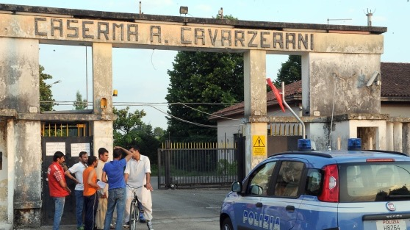

Slide 10
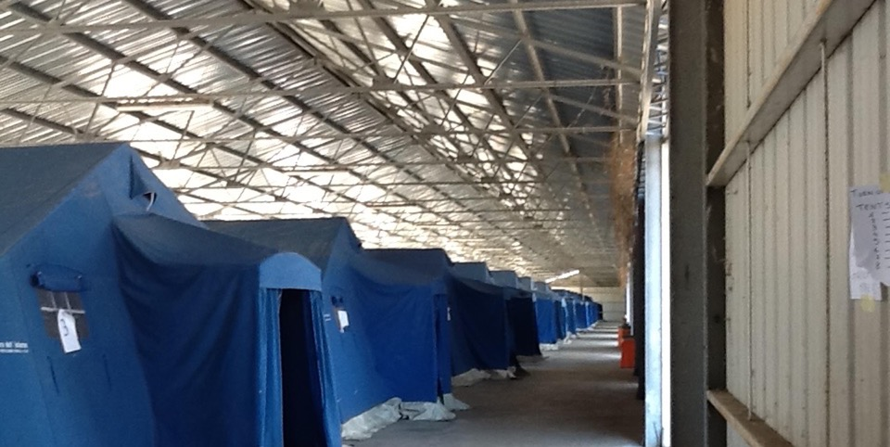

Slide 11
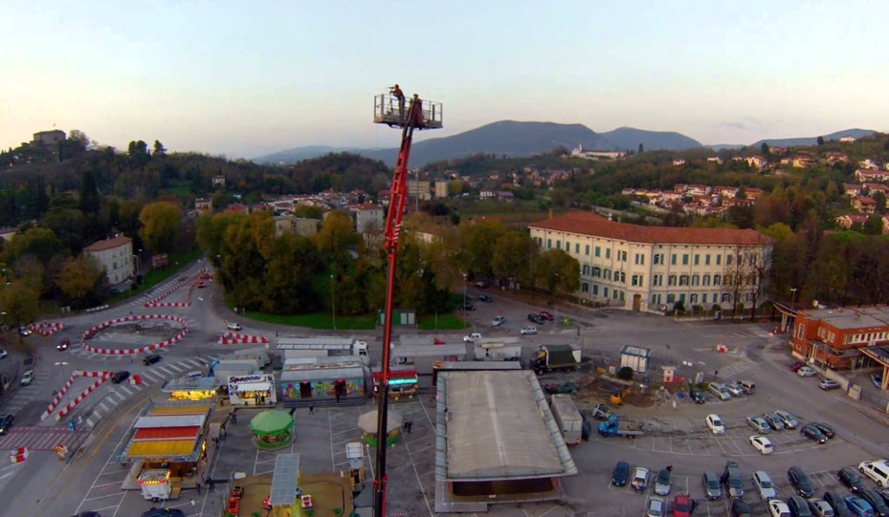
Gorizia, Valico della Casa Rossa
Nessun politica di accoglienza

Slide 12
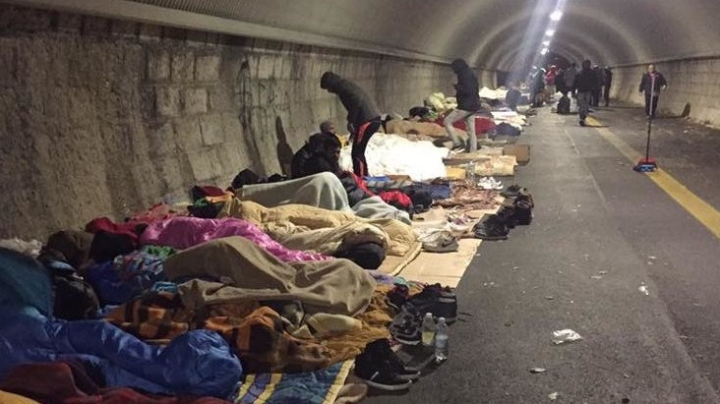
“Il tunnel del vento”

Slide 13
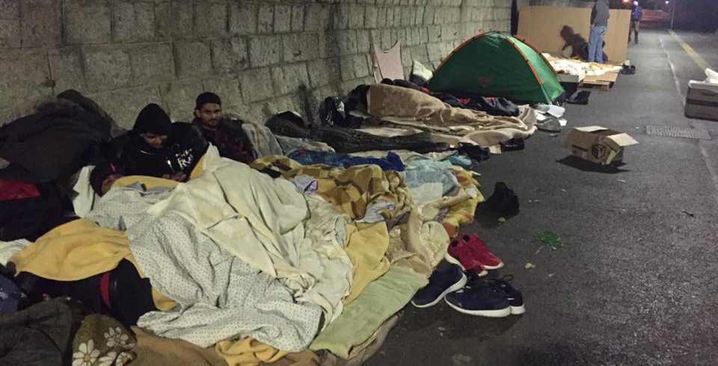

Slide 14
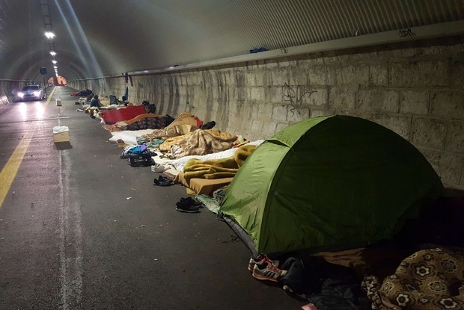

Slide 15
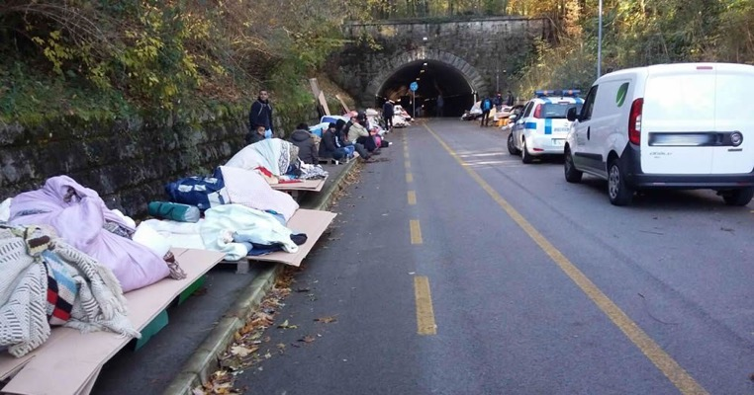
Novembre 2017 (MSF)

Slide 16
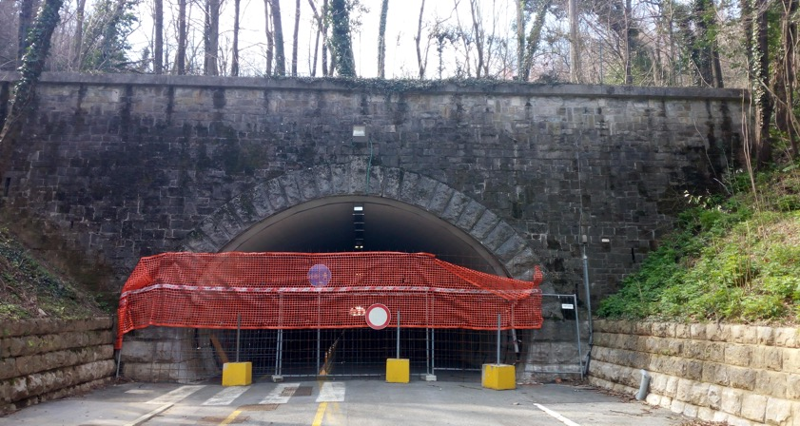
March 2018

Slide 17
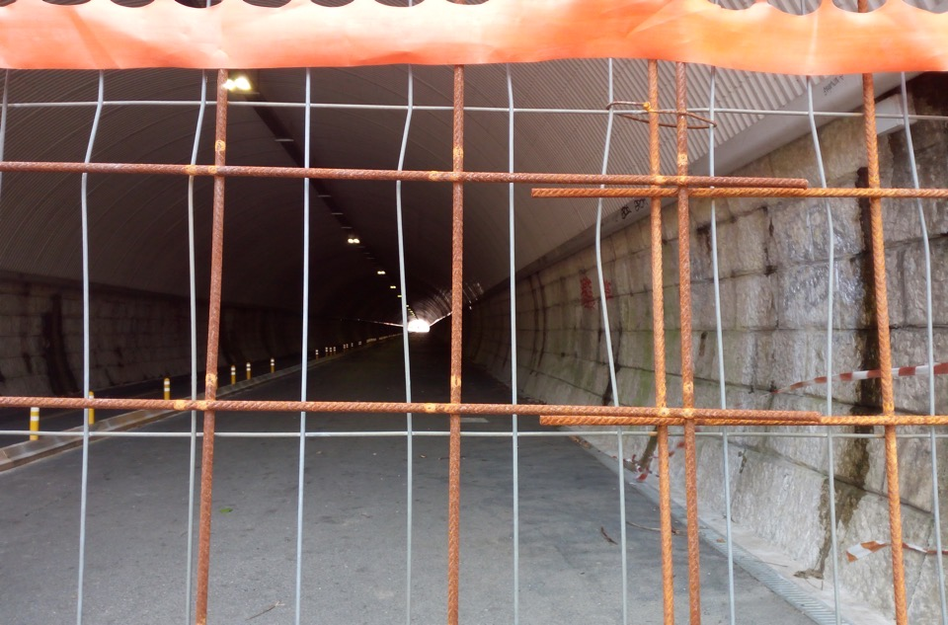

Slide 18
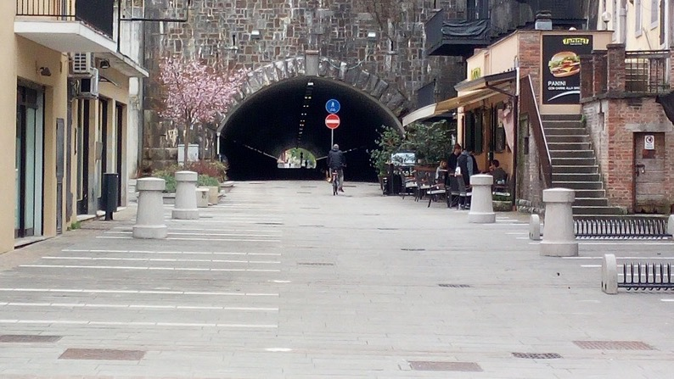
April 2018

Slide 19
Official hub:
Cara - CIE – Gradisca - CPR
Trasferimento della Commissione territoriale AS dalla Prefettura di Gorizia a Trieste
News 2022
CARA
Ex Caserma, clima semi-carcerario
    Mobilità e detenzione (De Genova 2002)
Proteste degli abitanti locali
Rivolta dei migranti

Slide 20
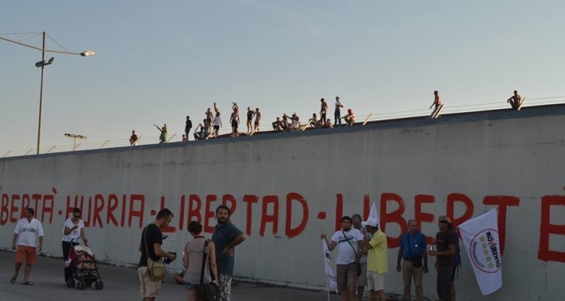
CIE 2013

Slide 21
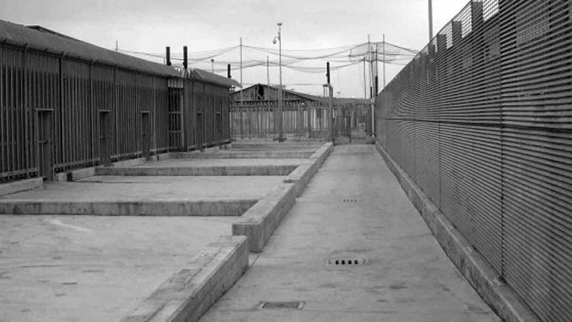
CIE, 2014: Ufficialmente chiuso, ma usato in caso di “emergenza” (Fassin&Pandolfi 2010)

Slide 22
CARA:
Ambivalente ospitalità in uno spazio carcerario
Constante sovrafollamento
Controllo della mobilità
Setting isolato e confinato ai margini
Regime semi- detentivo

Slide 23
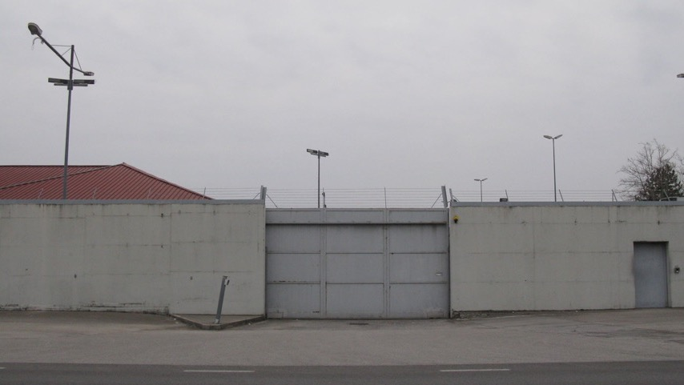
CARA Entrata:
- Sicurezza, controllo
- Care, Cure Control (M. Agier)

Slide 24
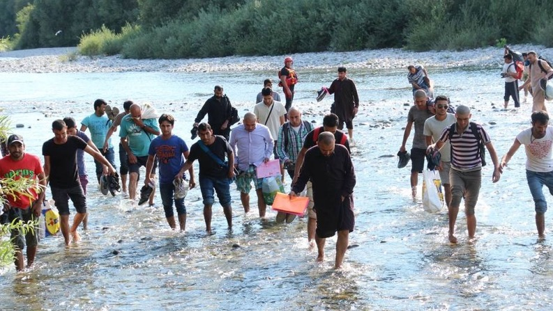
Outside

Slide 25
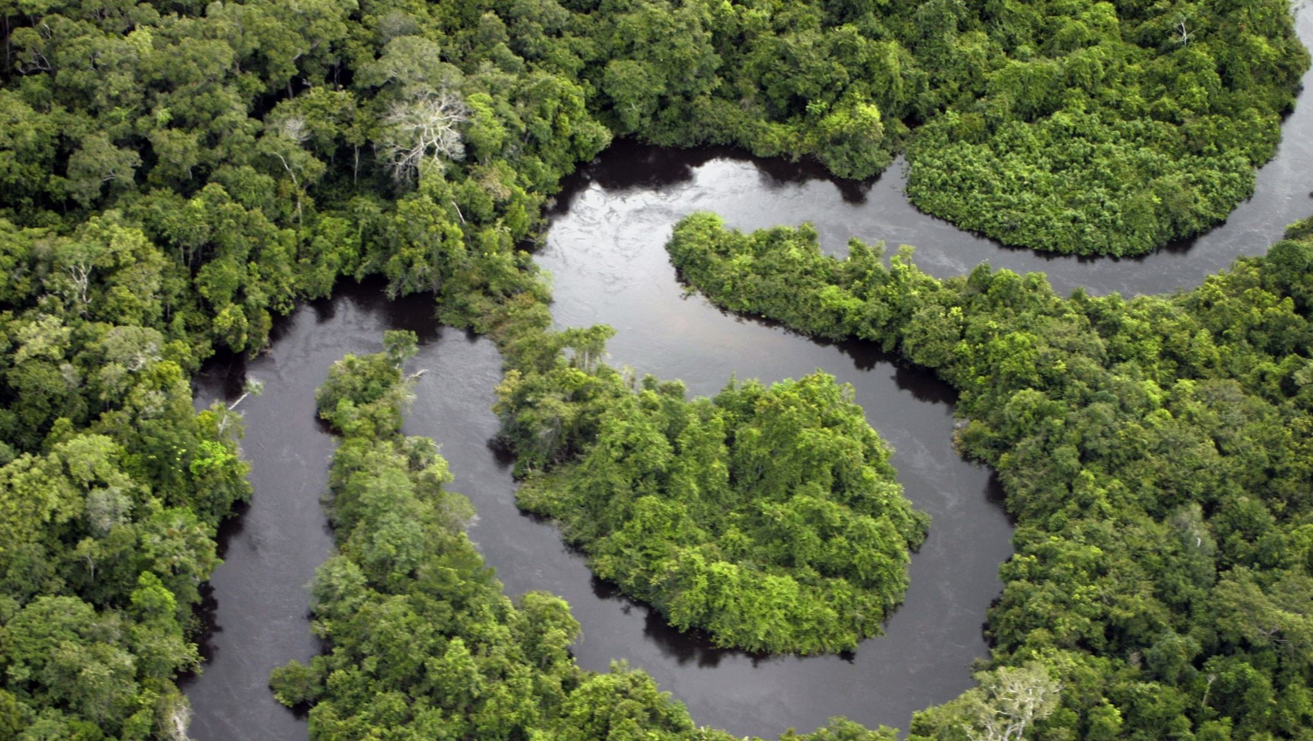
Ai margini
La jungle lungo il fiume Isonzo
Parcheggi e aree pubbliche abbandonate
No man’s land
Buffer zone (time & space)
Socialità & visibilità dei corpi migranti

Slide 26
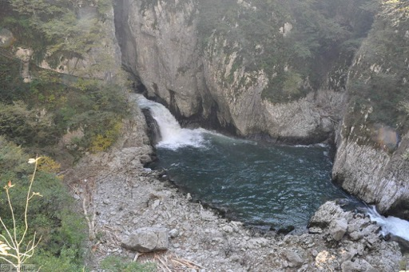
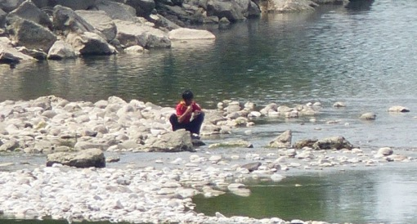
“In between”
Flussi sotterranei
Pratiche di illegal citizenship (E.Rigo)
Agency e resistenza dei migranti

Slide 27
